Slide 1
Тема проекта: Простейшая модель самолета приводимая в действие от мускульной силы Номер задания: IV

Slide 2
Описание проекта

Slide 3
Схема модели

Slide 4
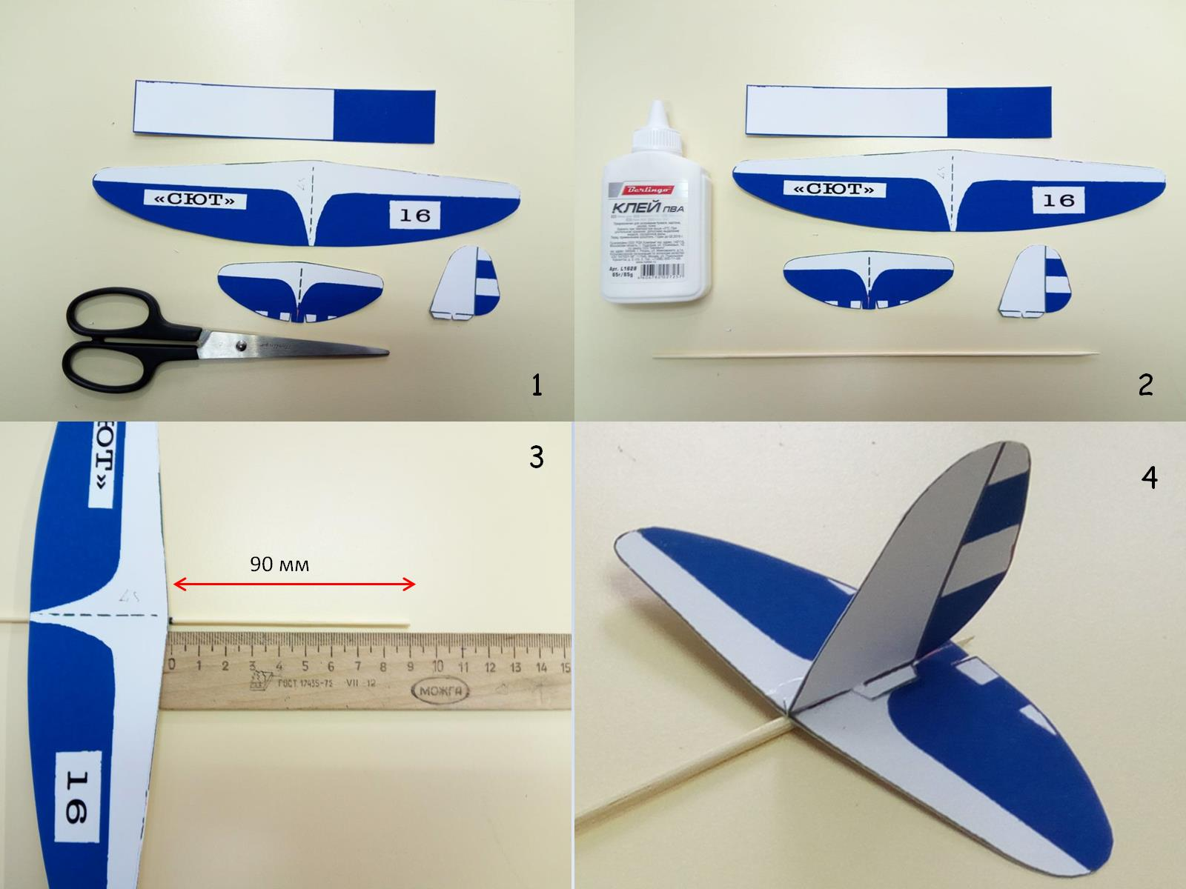

Slide 7
Предложения по практическому использованию модели

Slide 8
Перечень навыков, которые применялись при выполнении работы

